Slide 1

DDPG算法

Slide 2
01 简介
02 DDPG算法的思想
03 DDPG算法的过程
04 DDPG算法的代码
目 录

Slide 3

01 简介
DDPG，全称是deep deterministic policy gradient，深度确定性策略梯度算法。
deep很好理解，就是用深度网络。policy gradient我们也学过了。
那什么叫deterministic确定性呢？其实DDPG也是解决连续控制型问题的的一个算法，不过和PPO不一样，PPO输出的是一个策略，也就是一个概率分布，而DDPG输出的直接是一个动作。
DDPG和PPO一样，也是AC的架构。加上名字上有PG字眼，所以在学习的时候，很多人会以为DDPG就是只输出一个动作的PPO，所以直接省去了impotance sampling等一堆麻烦的事情。
但两者的思路是完全不一样的，DDPG更接近DQN，是用一个actor去弥补DQN不能处理连续控制性问题的缺点。
这一点要非常注意，是非常容易混淆的一点。

Slide 4
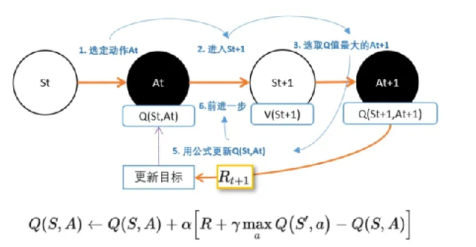
02 DDPG算法的思想
多我们先回顾DQN。DQN是更新的动作的q值：

Slide 5
02 DDPG算法的思想
我们从公式中也能看出，DQN不能用于连续控制问题原因，是因为maxQ(s',a')函数只能处理离散型的。那怎么办？我们知道DQN用magic函数，也就是神经网络解决了Qlearning不能解决的连续状态空间问题。那我们同样的DDPG就是用magic解决DQN不能解决的连续控制型问题就好了。
也就是说，用一个magic函数，直接替代maxQ(s',a')的功能。我们期待我们输入状态s，magic函数返回我们动作action的取值，这个取值能够让q值最大。这个就是DDPG中的Actor的功能。

Slide 6
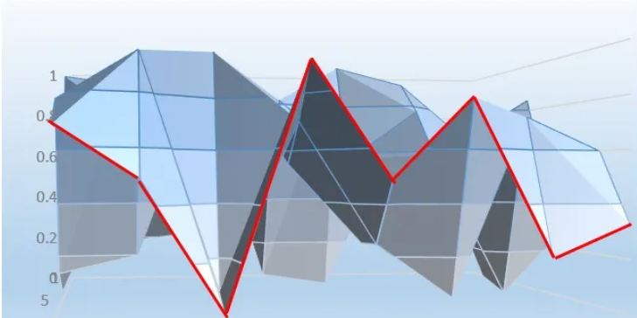
02 DDPG算法的思想
我们可以这样形象地理解DDPG，我们之前讲DQN也说过，DQN的深度网络，就像用一张布去覆盖Q-learning中的Qtable。这也是DDPG中Critic的功能。
当我们把某个state输入到DDPG的Actor中的时候，相当于在这块布上做沿着state所在的位置剪开，这个时候大家会看到这个边缘是一条曲线。
如左图中的红色曲线，这条曲线很像概率分布，但要一定注意，这里并不是策略，也不是PPO和AC中的V值。
是在某个状态下，选择某个动作值的时候，能获得的Q值。

Slide 7
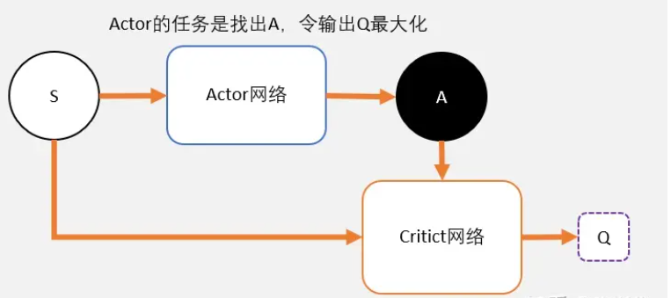
02 DDPG算法的思想
Actor的任务就是在寻找这个曲线的最高点，然后返回能获得这个最高点，也是最大Q值的动作。所以，DDPG其实并不是PG，并没有做带权重的梯度更新。而是在梯度上升，在寻找最大值。
这也就解释了，为什么DDPG是一个离线策略，但可以多次更新却不用importance sampling。这是因为这个算法就是DQN，和策略没有直接的关系。
Notes:
两个队伍，当有敌人在以自己为中心的3*3的矩阵范围是，可以对其进行攻击，初始化，每个人有3点血，每攻击一下，减少1点血，当减少到0是，则死亡

Slide 8
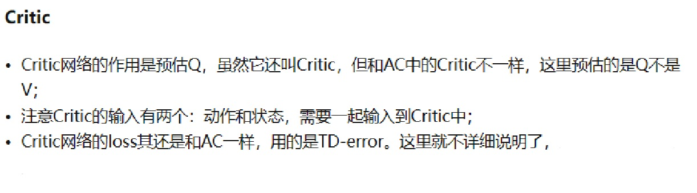
03 DDPG算法的过程
Notes:
DPG 决定策略梯度 ，可以解决连续性问题，比如说机械臂的运动。用在神经网络上之后就变成了DDPG

Slide 9
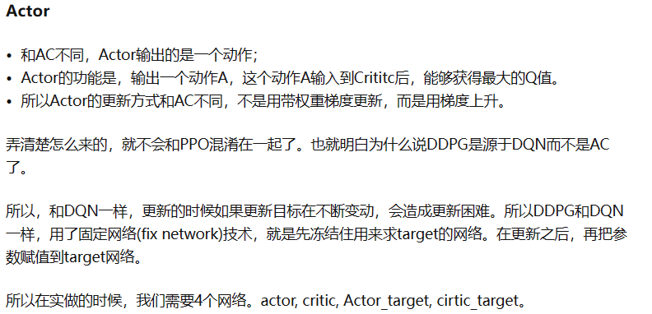
03 DDPG算法的过程

Slide 10
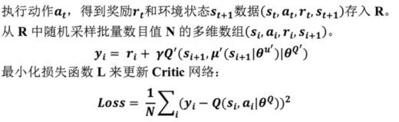
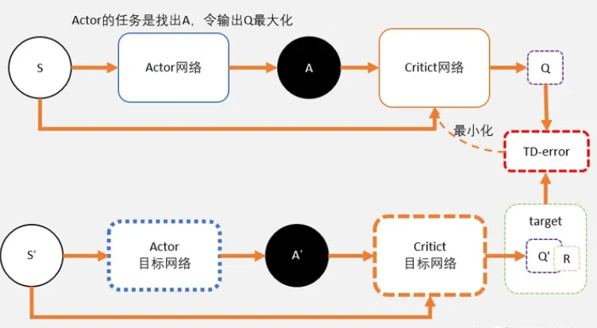


03 DDPG算法的过程

Slide 11
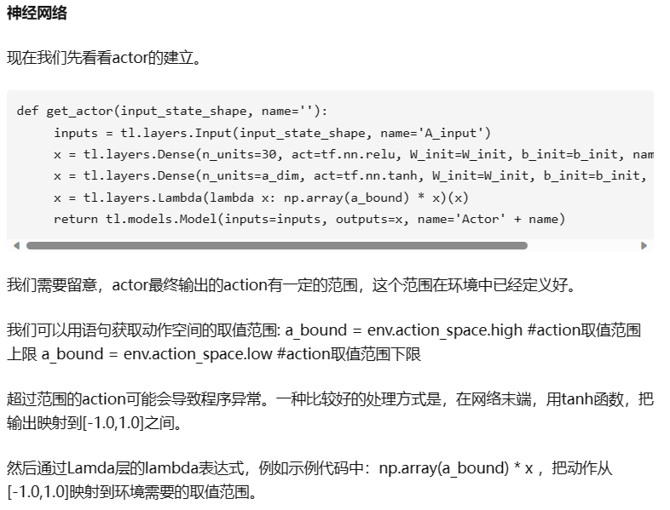
04 DDPG算法的代码

Slide 12
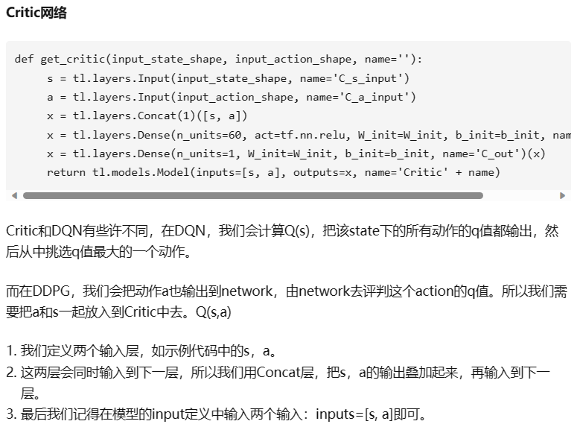
04 DDPG算法的代码

Slide 13
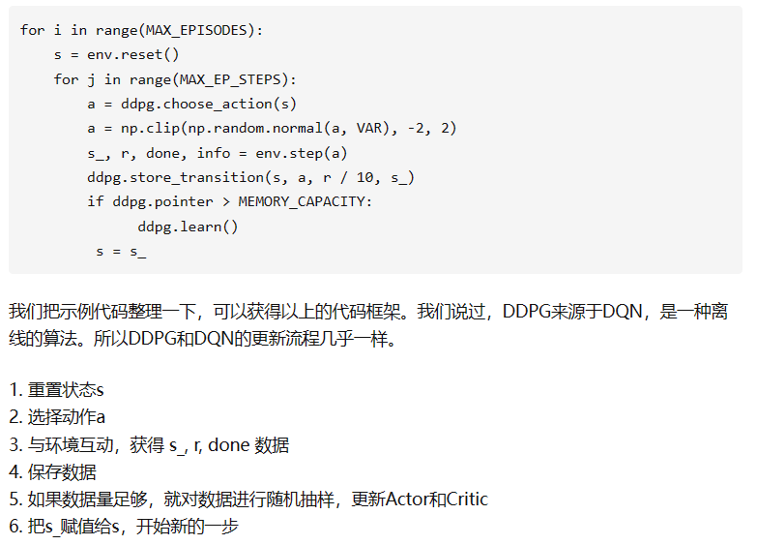
04 DDPG算法的代码

Slide 14
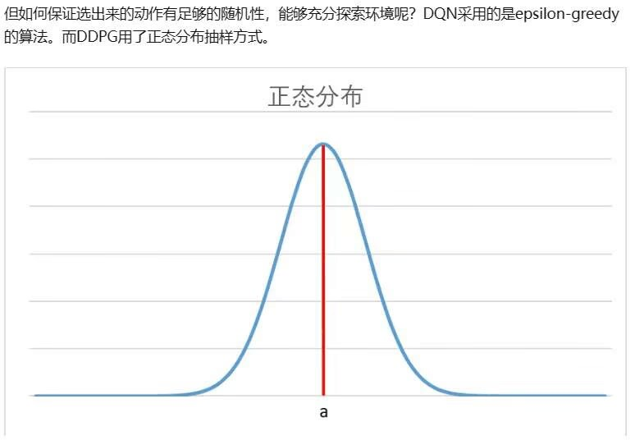
04 DDPG算法的代码

Slide 15
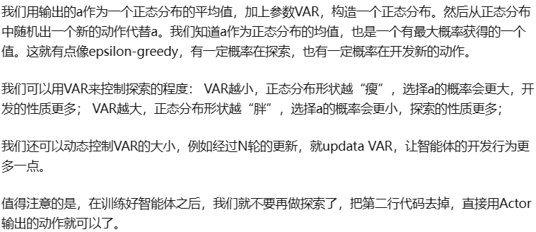
04 DDPG算法的代码

Slide 16
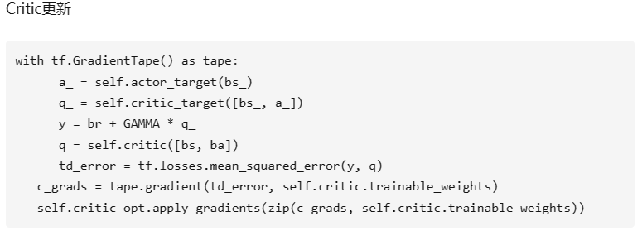
04 DDPG算法的代码

Slide 17
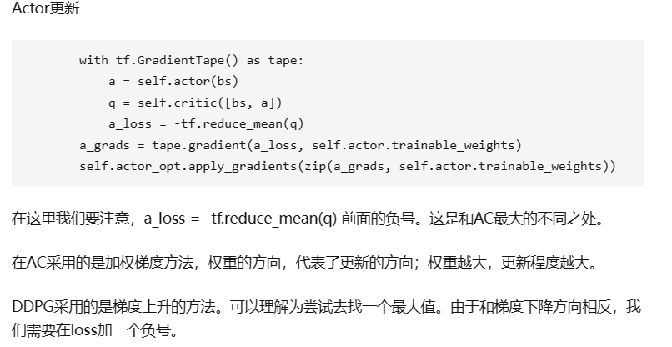
04 DDPG算法的代码

